Slide 1


Дорогой
солдат!

Slide 3


Дорогой
солдат!

Slide 5
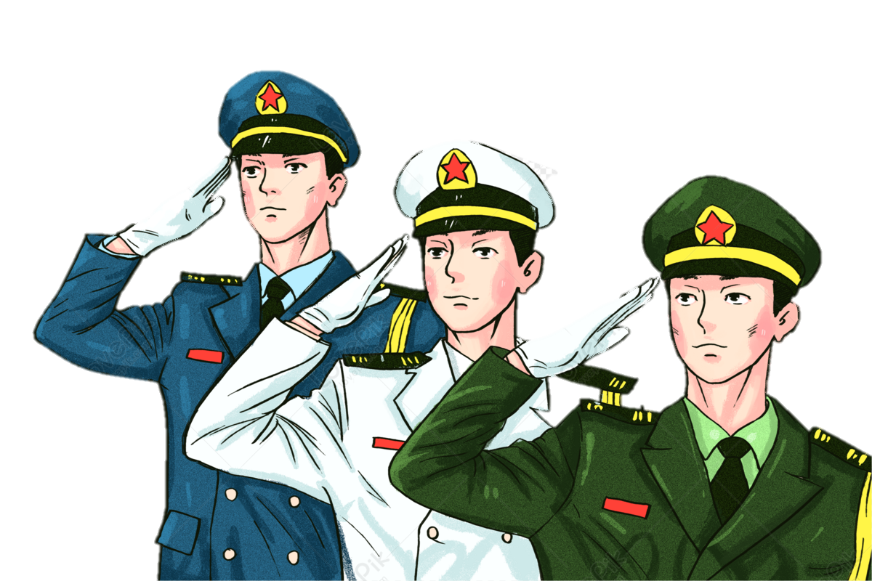
Дорогой
солдат!

Slide 7

Дорогой
солдат!

Slide 9

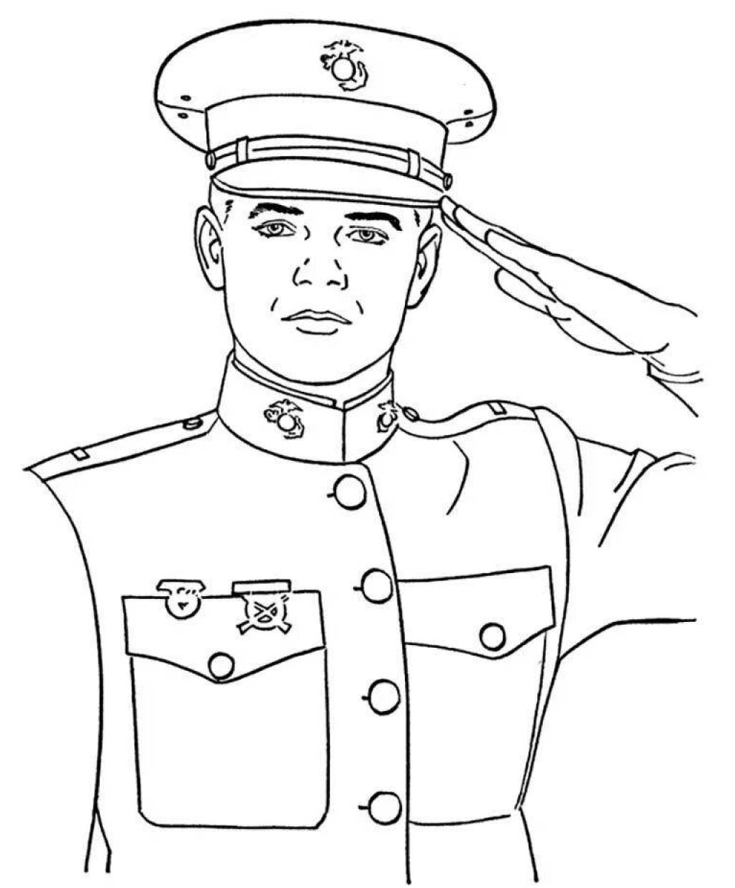
Дорогой
солдат!

Slide 11
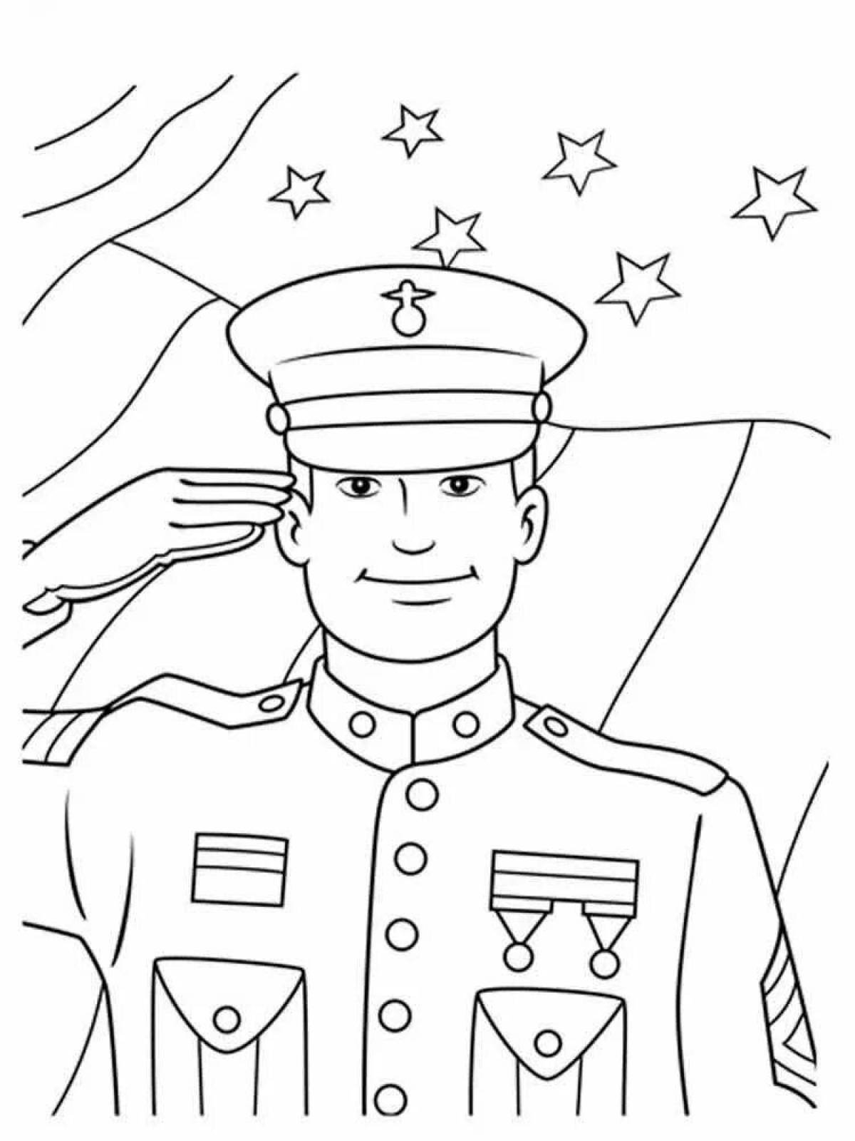
Дорогой
солдат!

